Slide 1
JUnit
Truongvv

Slide 2
Giới thiệu về jinit
Testing đảm bảo phần mềm ra đời hoạt động như đã định ban đầu.
Junit là framework cho unit test tự động.
Mã nguồn mở(java test framework), viết chạy các test. Gồm các tính năng:
Kiểm tra các kết quả mong đợi.
Dễ dàng chạy các test suite.
Hỗ trợ giao diện đồ họa và giao diện dòng lệnh.
Phát triển bởi Erich Gamma và Kent Beck
Dùng kiểm tra unit → Hiểu cấu trúc code
Là white box test.

Slide 3
Giới thiệu về jinit
Lợi ích
Buộc suy nghĩ đúng đắn khi viết các method. Giảm bớt việc điểu chỉnh các lỗi.
Cho phép tái cấu trúc
Giảm bớt bảo trì trong tương lai.
Tránh người lập trình làm đi làm lại 1 việc nhàm chán.
Tách biết việc kiểm thử với code chương trình.
Làm hướng dẫn sử dụng bằng cách đọc testcase → cách sử dụng method.

Slide 4
Chú ý
Viết lai method Teardown và contructor.
Khi kế thừa 1 lơp test nhớ thiết lập superclass(), teardown()
Class test và method test cần đặt tên có liên quan nhau.
Cần đảm bảo dữ liệu test phù hợp với thời điểm, tránh lỗi thời.

Slide 5
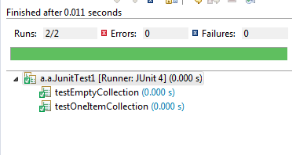
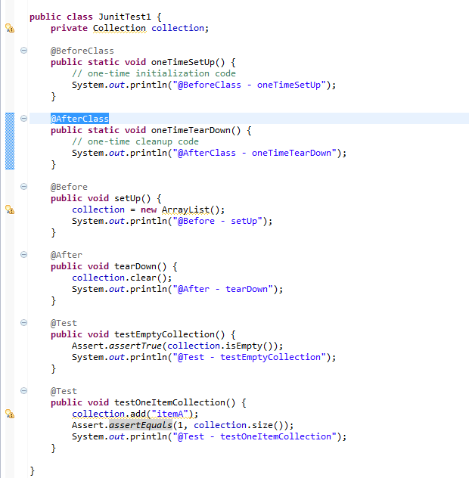
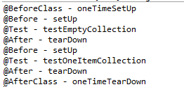
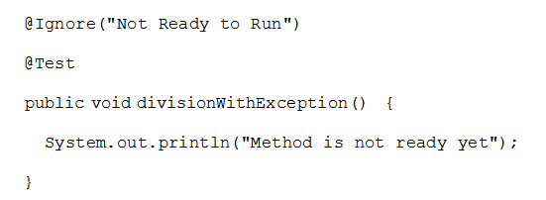
annotation
Chưa sẵn sàng để test

Slide 6
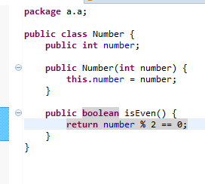
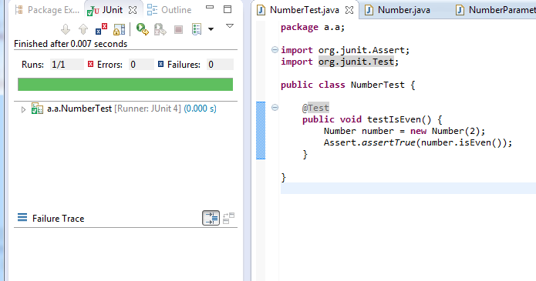
Kiểm tra 1 test case

Slide 7
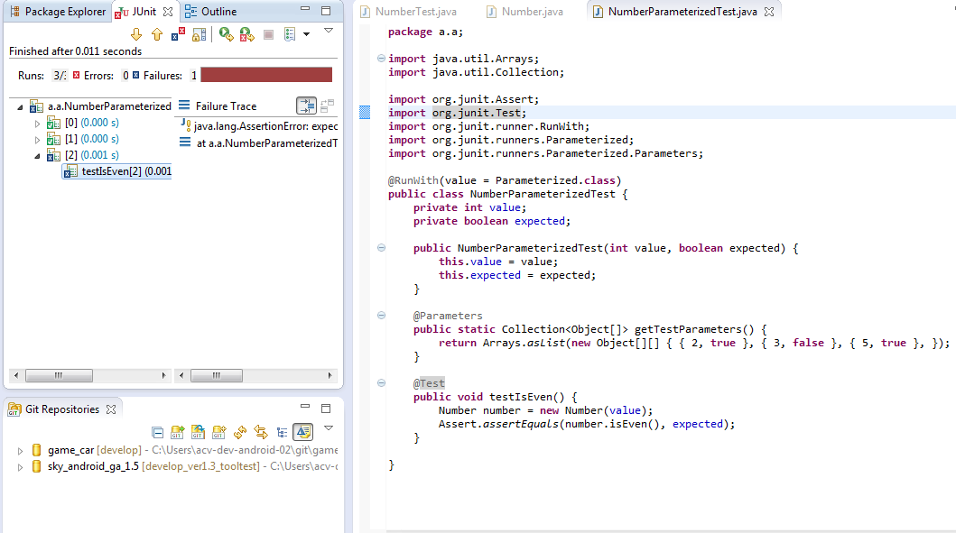
Kiểm tra Nhiểu test case
Sử dụng Parameter.
Sai ở test case số 2 → Ứng với number = 5.

Slide 8

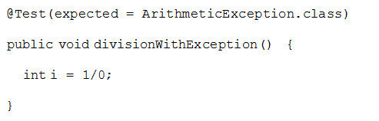
Metho exception
Nếu method trả về exception → check method trả về exceoption đúng không

Slide 9
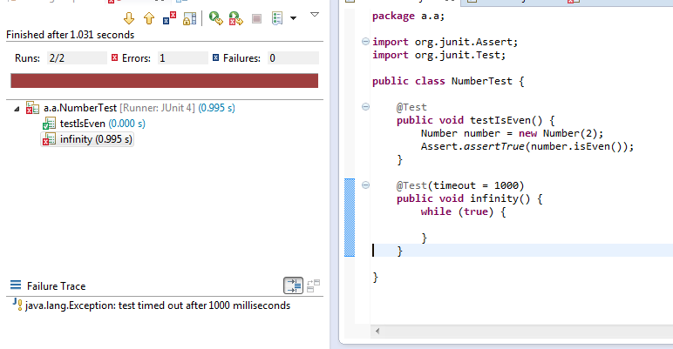
Time Test
1 đơn vị kiểm tra mất nhiều thời gian hơn số quy định(mili giây) Ví dụ : Đánh giá sau khoảng 1s nếu test chưa hoàn thành sẽ báo fail.

